Slide 1
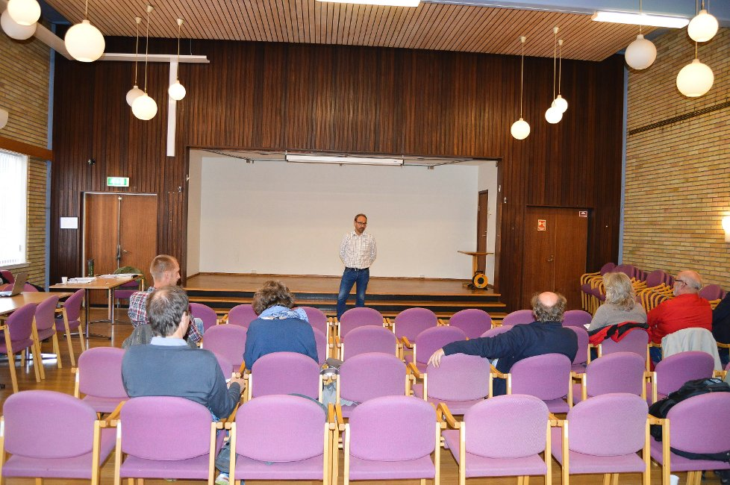
MEDLEMSSVIKT I ROTARY – HVA KAN VI GJØRE?
VELKOMMEN TIL ROTARYMØTE

Slide 2
SVELVIK ROTARYKLUBB
MEDLEMSVERVING
FORSLAG PÅ KANDIDATER – BRAINSTORMING
MEDLEMSSKAPSKOMITEEN – SELEKSJON
PRESIDENT/STYRE - SELEKSJON
KANDIDATLISTE PÅ HØRING – SELEKSJON
INVITASJONER
FADDEROPPFØLGING
OPPTAK AV NYE MEDLEMMER
FADDEROPPFØLGING
ATTRAKTIVT KLUBBMILJØ OG MØTEPROGRAM

Slide 3
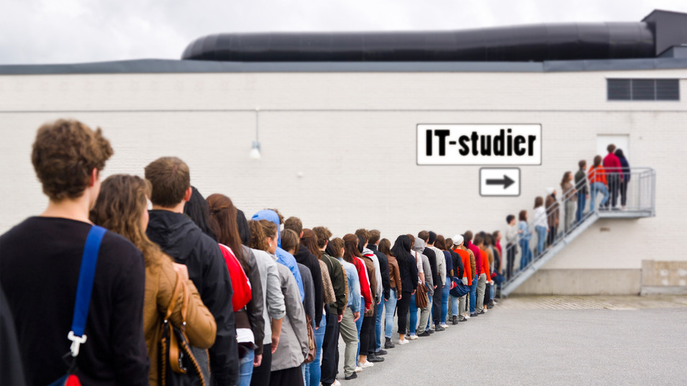
VERV DEG SOM MEDLEM I ROTARY

Slide 4
FORSLAG PÅ KANDIDATER – BRAINSTORMING
SAMTLIGE KOMITEER PRESENTERER FORSLAG PÅ «X» ANTALL KANDIDATER SOM NYE MEDLEMMER, ETTER DRØFTING PÅ PEISMØTE, F.EKS.
PÅ ET KLUBBMØTE SETTER KLUBBENS MEDLEMMER SEG I GRUPPER BESTÅENDE AV 5-6 PERSONER, OG DISKUTERER SEG FRAM TIL FORSLAG PÅ «X" ANTALL KANDIDATER
ROTARYKLUBBENE HAR EN ALDRENDE MEDLEMSMASSE – ER DET REALISTISK Å TRO VI KAN MASSEREKRUTTERE 30/40-ÅRINGER?
ER KANSKJE DAGENS SPREKE 60/70-ÅRINGER GÅRSDAGENS 40/50-ÅRINGER?

Slide 5
MEDLEMSSKAPSKOMITEEN – SELEKSJON
MEDLEMSSKAPSKOMITEEN SAMLER INN FORSLAGENE PÅ AKTUELLE KANDIDATER, OG UTARBEIDER EN LISTE SOM PRESENTERES FOR PRESIDENTEN/STYRET
PRESIDENT/STYRE – SELEKSJON
PRESIDENTEN/STYRET DRØFTER FORSLAGSLISTEN, FORETAR EVENTUELLE JUSTERINGER, OG SENDER DENNE UT PÅ HØRING BLANT MEDLEMMENE

Slide 6
INVITASJON
DET SENDES UT INVITASJONSBREV SIGNERT AV KLUBBENS PRESIDENT
INFORMASJON OM HVEM SOM HAR FORESLÅTT VEDKOMMENDE SOM MEDLEM
KORT REDEGJØRING OM ROTARY GENERELT, OG OM KLUBBENS MØTEAKTIVITET
OPPLYSES OM AT NAVNGITT PERSON VIL TA KONTAKT INNEN ET PAR UKERS TID
KONTAKTPERSON BØR VÆRE FORSLAGSSTILLER/FRAMTIDIG FADDER FOR VEDKOMMENDE I KLUBBEN Invitajon, medlem Svelvik Rotaryklubb.docx
Medlemsinvitasjon, tidligere medlemmer.docx

Slide 7
FADDEROPPFØLGING
FADDER SKAL AKTIVT FØLGE OPP SIN MEDLEMSKANDIDAT, FRA VEDKOMMENDE TAKKER JA TIL Å KOMME PÅ MØTER
VÆRE FORKLARENDE STØTTEPERSON PÅ MØTER, OG SØRGE FOR AT VEDKOMMENDE BLIR INTRODUSERT TIL DE ANDRE MEDLEMMENE
HA ET HOVEDANSVAR FOR AT VEDKOMMENDE FØLER SEG VELKOMMEN OG VIL FINNE SEG TIL RETTE I KLUBBEN
BIDRA AKTIVT TIL AT DET NYE MEDLEMMET TILEGNER SEG MOTIVERENDE KUNNSKAP SOM KAN DANNE BASIS FOR ET «EIERSKAP» TIL ROTARY

Slide 8
SVELVIK ROTARYKLUBB (Forslag til prosedyre ved medlemsoptak)
Medlemsopptak
President:
Det er med stor glede vi i kveld kan foreta det formelle opptak av xxx nye medlemmer i Svelvik Rotary Klubb, og ønske Xxxxx Xxxxxx, Yyyy Yyyy-Yyyyyyyy og Zzzzz Zzzzz velkommen inn i klubben vår
Man melder seg ikke inn i en Rotaryklubb, man blir invitert til å bli medlem
Rotary søker å knytte til seg personer som, foruten å fylle de formelle betingelser for medlemskap, vil identifisere seg med Rotarys ide og bidra til Rotarys formål, som lyder:
Å utvikle vennskap som grunnlag for å gagne andre
Å stille høye etiske krav i vårt yrkesliv, vise respekt for alt nyttig arbeid og bruke hver enkelt rotarianers yrke som mulighet til å gagne samfunnet
Å gagne andre i privatliv, yrke og samfunnsliv
Å arbeide for internasjonal forståelse, samhold og fred gjennom et verdensomspennende fellesskap av
personer fra forskjellige yrker, forenet i idealet om å gagne andre

Slide 9
Sekretær:
Jeg ber Xxxxx Xxxxxx, Yyyy Yyyy-Yyyyyyyy og Zzzzz Zzzzz, med faddere Xxxxx Xxxxxxxxxxx, Yyyyy Yyyyyyyy og Zzzz Zzzzzzzz, om å komme fram.
Jeg ber fadderne introdusere de nye medlemmene
Faddere:
Kort CV, faglig bakgrunn og klassifikasjon for nytt medlem
President:
Jeg ber forsamlingen reise seg
Xxxxx Xxxxxx, etter de retningslinjene og regler som gjelder for medlemskap, og som du er gjort kjent med, er du villig til å gå aktivt inn som medlem av Svelvik Rotaryklubb, med de plikter og rettigheter medlemskap i Rotary medfører?
Yyyy Yyyy-Yyyyyyyy, etter de retningslinjene …….
Zzzzz Zzzzz, etter de retningslinjene …….
På bakgrunn av de bekreftende svar er dere nå alle tre opptatt som medlemmer av Svelvik Rotaryklubb, og jeg ber (distriksguvernør/tidligere distriktsguvernør/annen passende person) feste Rotarynålen, som et synlig bevis på deres innlemmelse i vår verdensomspennende organisasjon

Slide 10
Sekretær:
Kommer fram med Rotarynålene på et sølvfat
Distriktsguvernør/tidligere distriktsguvernør/annen passende person):
Fester Rotarynålene
Kort hilsen til de nye medlemmene, og klubben
President:
På vegne av Svelvik Rotaryklubb ønsker jeg dere hjertelig velkommen som medlemmer. Dere har nå som rotarianere rett til å møte i alle Rotaryklubber over hele verden, med fantastiske muligheter til nye yrkesmessige impulser og verdifulle bekjentskaper
Velkommen!
Overleverer diplom Eksempel på Rotary diplom ifm. opptak av nytt medlem.doc
Sekretær:
Kommer inn med glass – det skåles
President:
Ber de nye medlemmene ta sin plass i forsamlingen
Redegjør kort for skikken i Svelvik RK med akevitt-skål ifm. opptaksseremonien

Slide 11
FADDEROPPFØLGING
KOM SAMMEN MED/SITT SAMMEN MED «DITT» NYE MEDLEM
AKTIV OPPFØLGING/SKAL FØLE SEG ØNSKET OG VELKOMMEN
INVOLVERES I KOMITEARBEID OG KLUBBAKTIVITETER, MEN GIS TID TIL Å BLI «VARM I TRØYA» FØR STØRRE ANSVARSVERV
BE OM TILBAKEMELDINGER FRA NYE MEDLEMMER OM HVA SOM OPPLEVES BRA/MINDRE BRA MHT. KLUBBENS DRIFT OG AKTIVITETER, OG VÆR LYDHØR OG ÅPEN FOR KONSTRUKTIVE INNSPILL – «SETT UTENFRA»
OPPFORDRE TIL Å FORESLÅ VENNER OG KONTAKTPERSONER FRA EGET MILJØ SOM NYE MEDLEMMER

Slide 12
ATTRAKTIVT KLUBBMILJØ OG MØTEPROGRAM
FOKUSER PÅ TILRETTELEGGING FOR EN VENNLIG OG KAMERATSLIG ATMOSFÆRE I KLUBBEN
GI «HORISONTUTVIDELSE» I FORM AV FOREDRAG PÅ DE FLESTE KLUBBKVELDER, MED EKSTERNE ELLER EGNE FOREDRAGSHOLDERE
GJERNE OGSÅ KORTERE INNSLAG – OG MEDLEMMERS «3-MINUTT»
SØK Å FINNE SAMMENSVEISENDE AKTIVITETER DER DE FLESTE KAN DELTA PÅ SITT NIVÅ – MHT. ALDER, HELSE OG FYSIKK
VÅR KLUBB HAR VEDHOGST – DER NOEN KAPPER, ANDRE KLØYVER,
NOEN PUTTER I SEKKER, ANDRE HENTER PIZZA OG MINERALVANN,
MENS NOEN BARE ER PRISVERDIG TILSTEDE OG UTFYLLER DET
SOSIALE SAMVÆRET. SKAPE ANLEDNING OG PLASS FOR ALLE!

Slide 13
SØK SOSIALE AKTIVITETER DE FLESTE KAN DELTA PÅ
JULEMØTE MED JULEBORD
TORSKEAFTEN
PIKNIK SOMMERMØTE (MED GRILLING PÅ BATTERIØYA)
HJEMME-/HAGEMØTE HOS PRESIDENTEN PÅ FØRSTE MØTET I JULI
TEATERAFTEN
BEDRIFTSBESØK
FELLESTURER FOR Å DELTA I KLUBBENS ENGASJEMENT (I LITAUEN)
ÅPNE FORDRAGSAFTENER, MED ANNONSERING/PROFILERING
ENGASJEMENT OG STØTTE TIL PROSJEKTER I NÆRMILJØET, MED BEHØRIG PRESSEDEKNING/PROFILERING FOR POSITIVT OMDØMME

Slide 14
FORSØK Å TA OPP FLERE NYE MEDLEMMER SAMTIDIG – FLERE I SAMME BÅT – GJENSIDIG STØTTE OG INSPIRASJON
EN FORDEL OM FLERE FRA SAMME MILJØ/BEKJENTSKAPSKRETS TAS OPP SAMTIDIG – NY FELLESINTERESSE STYRKER MOTIVASJONEN
ALLEREDE MANGE JENTER I KLUBBEN – GIR FLERE JENTER
BRUK VEL SÅ MYE ENERGI PÅ Å BEHOLDE GAMLE MEDLEMMER SOM PÅ Å REKRUTTERE NYE
VÆR ROMSLIG MHT. HÅNDTERING AV MØTEPLIKT
VÆR RAUS MED Å INNVILGE PERMISJONER/MØTEFRITAK
OM NOEN MELDER SEG UT – SØRG FOR Å FÅ FYLDIGE BEGRUNNELSER TIL HJELP FOR EVT. Å KORRIGERE KLUBBDRIFTEN

Slide 15
DET FINNES INGEN ABSOLUTT FASIT PÅ GOD KLUBBDRIFT
SØK ETTER DET SÆREGNE FOR DIN KLUBB, DINE MEDLEMMER, OG DITT MILJØ – ALLE ER ANSVARLIG FOR Å BIDRA KONSTRUKTIVT
ROTARY KLUBBHÅNDBOK GIR I HOVEDSAK RETNINGSLINJER FOR DRIFTEN PÅ KLUBBNIVÅ – KLUBBENE HAR VIDE FULLMAKTER TIL Å VELGE SIN FORM
FINN PROSJEKTER SOM GIR KLUBBMEDLEMMENE ENGASJEMENT OG EIERFORHOLD, PROSJEKTER LOKALT OG INTERNASJONALT
REDUSER NIVÅET PÅ «PENGETIGGING» TIL ULIKE FORMÅL – ARRANGER HELLER EN INNTEKTSGIVENDE (LETT) DUGNAD, UTLODNING, VINLOTTERI, ELLER LIGNENDE
SØRG FOR HYPPIGE TILBAKEMELDINGER OG OPPDATERINGER

Slide 16
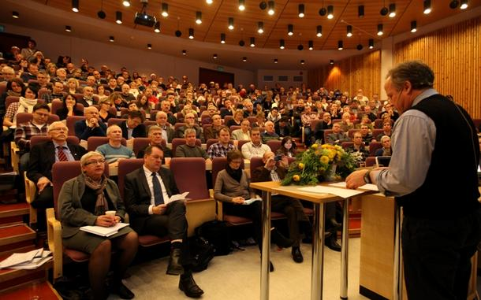
VELKOMMEN TIL ROTARYMØTE
VI TAR SIKTE PÅ AT DETTE BLIR ET TYPISK FRAMMØTE PÅ ROTARYMØTENE VÅRE I 2016!
SKAL VI BARE LA DET SKURE OG GÅ SOM FØR –
OG HÅPE DET ORDNER SEG SELV ETTER HVERT?
– ELLER SKAL VI TA GREP OG GJØRE NOE DER VI RISIKERER PLASSPROBLEMER I LOKALENE VÅRE PÅ FRAMTIDIGE ROTARYMØTER?

Slide 17
KLUBBEN HAR LYKKES DERSOM DRIFTSFORMEN OG MØTEPROGRAMMET ER SÅ BRA AT MEDLEMMENE
(NESTEN ALLTID) HAR MER LYST TIL Å GÅ PÅ ROTARYMØTE
ENN PÅ ANDRE ARRANGEMENT!
ET ATTRAKTIVT MØTEPROGRAM ER NØKKELEN TIL SUKSESS!
TIL ROTARY GENERELT – OG TIL KLUBBENE VÅRE SPESIELT:
LYKKE TIL – DET ER OPP TIL OSS SELV!
TAKK FOR OPPMERKSOMHETEN!

Slide 18
TYPISK FRAMMØTE PÅ ROTARYMØTENE VÅRE I 2016?

